Slide 1
שיעור 4
השפה המגדלת: בהירה, מכבדת, נותנת מקום לאוטונומיה של הגדל.
מצגת הילה אלקיים

Slide 2
מטרת השפה המגדלת
1) לתת כיוון להתפתחות הילד
2) לחזק את המערכת החיסונית הנפשית של הילד
פיתוח תחושת אחריות
בעלות
יכולת השפעה (AGENCY)
ביחס לקושי ובכלל....

Slide 3
המגדל חייב להנכיח את עצמו כסובייקט בקשר עם הגדל
לילד יש צורך במישהו שיראה אותו ושיעזור לו להכיר את עצמו. הוא צריך לקבל את המשוב על עצמו ממישהו שהוא חווה כנפרד ממנו על מנת שהמשוב יהיה משמעותי (ג'סיקה בנג'מין)
לילד יש צורך לראות את המגדל על מנת שיוכל להשתמש בו כדמות מכוונת.(לבוב)

Slide 4
תרגיל השפה הרגילה
תרגיל בזוגות
1. שתפו בדפוס המטריד עם אחד מילדיכם, קרוביכם או מטופליכם. (מה הדפוס המטריד? (לתאר בצורה מפורטת ולא רק בכותרת
2. תארו את ההתנהלות שלכן תוך כדי ואחרי סיטואציה אופיינית לדפוס המטריד.
-מה אתן חושבות, מרגישות?
-כיצד אתן פועלות? (מה אתן אומרות או עושות, לו ההתנהלות שלכן הייתה מצולמת ומוקלטת מה אפשר היה לראות)
-לרשום 2-3 תגובות הכי שכיחות במהלך ההתנהלות מול הדפוס המטריד
*3. להתחלף בתפקידים

Slide 5
המשך תרגיל : איסוף שפה רגילה
שיח
הסבר הגיוני
הימנעות
דרישה
ביקורת
תגובה רגשית לא מווסתת- כעס, עלבון
הומור- הקטנה
תשאול ותחקור
ציניות
ריצוי
שיקוף של הרגש
טשטוש
מחיקה עצמית

Slide 6
השפה הרגילה
ספונטנית, טבעית, אינטואיטיבית.
לעיתים קרובות – רגשית, בלתי מעובדת.
נשענת על הנטיות הטבעיות שלנו ועל ההרגלים וה"אוטומטים" שלנו

Slide 7
מה האוטומטים שלנו? באופן טבעי אנחנו נוטים לייחס לדברים משמעויות
כשמשהו עושה לנו טוב, אנחנו מייחסים לו משמעות חיובית. 😊
כשמשהו עושה לנו רע אנחנו מייחסים לו משמעות שלילית. ☹️
מה קורה לנו כשההתנהגות של הילד שלנו מעוררת דאגה, אי נוחות, או גורמת לנו להרגיש רע?
-תיוגים: בעל פגם מוסרי/חברתי בעל פגם תפקודי/בריאותי
רגיש מידיי
חלש
חולה
לא מווסת
הפרעות קשב
רגישות חושית
חצוף
עצלן
אגואיסט
מסכן
הורים גרושים

Slide 8
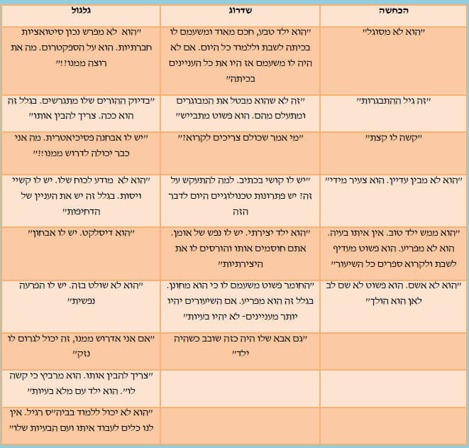
דברים שאנחנו נוטים לעשות כדי להימנע מלהכיר בבעיה
שקופית: קלאודיה לנג

Slide 9
הרגלים שמכבידים על ההתפתחות
ההרגל המושרש ביותר בכולנו: להגדיר, לפרש, להאשים את האחר
ההרגל שמתחרה בו, ומושרש מאוד אצל הורים מטפלים וחלק מהמורים:
לגונן, לפתור, לפטור (להבין, לספוג) להגיב מהר ולשכוח מהר...

Slide 11
אז איך אפשר לתת כיוון באופן בהיר ומכבד מבלי להתעלם מקשיים, מבלי לתייג את הילד, לרמוס אותו אותו או לפגוע בו?

Slide 12
התקשורת המגדלת בנויה מהנחיות ברורות
הנחיות אל תעשה: ההורה מתבקש להימנע מהתנהגויות מסויימות בתקשורת שלו עם הילד.
הנחיות עשה: כיצד לפנות אל הילד על מנת לסמן לו את כיוון ההתפתחות הרצוי.

Slide 13
שתי הכנפיים: אל תעשה ועשה חשובות באותה מידה

Slide 14
תרגיל מילוי שאלוני היכרות
מלאי את שאלון היכרות
איסוף חוויות

Slide 15
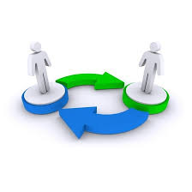
מצבי הדדיות לעומת פער
הדדיות | פער
משוחח | חופר
נותן תגובה אמפטית: אתה עייף | מגדיר
עוזר לו להכין מערכת | לוקח אחראיות במקומו
מתווכח | נלחם בו, נכנס למאבק כוחות

Slide 16
תרגיל הימנעות משפה רגילה
סווגו את ההתנהגויות שההורה מתבקש להימנע מהן לקטגוריות ותנו לכל קטגוריה שם

Slide 17
מקבץ 1 (1-10)
"מגונן, חודרני"
(לא מכבד את פוטנציאל הגדילה של הילד)
המסר לילד: אתה חלש, קטן, לא מסוגל
המחיר: חוסר הכרה בחוזקו ובבגרותו של הילד
דוגמאות: לתת לו פטור מאחריות על מעשיו, להצדיק אותו, לרחם עליו, לקחת אחריות במקומו, לייעץ לו ללא בקשה מצידו, לפרש אותו, לרצות אותו, לנהוג כאילו לא קרה כלום.
קלאודיה

Slide 18
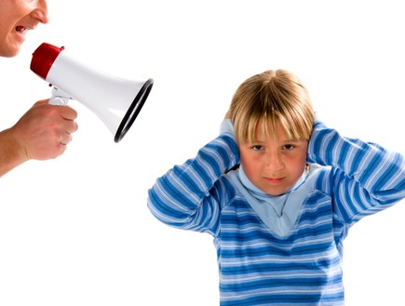
מקבץ 2 (11-25)
תוקף את הילד
המסר: אתה רע, לא שווה, לא בסדר, לא אהוב.
המחיר: פגיעה בכבודו, בערכו ובטובו של הילד. פגיעה בתחושת הביטחון של הילד.
דוגמאות: לשכנע אותו, לדבר אליו בהכללות, להתווכח איתו, להגדיר אותו, לבקר אותו, "לצחוק" עליו, לאיים עליו, לכפות עליו, לנהוג כאילו הוא לא קיים, לתחקר אותו, לתקוף אותו, להשפיל אותו, "לשפוך" עליו את רגשותיך
קלאודיה

Slide 19
מקבץ 3 (26-35)
"מבטל" את המבוגר המגדל
המסר לילד: ההורה שלך לא חשוב, חלש, לא מסוגל, לא קיים. או לחילופין רק אתה וצרכיך חשובים.
המחיר: פגיעה בחופש ההורה ובתחושת המוגנות שלו, תחושת אומניפוטנטיות של הילד או לחליפין תחושה שהוא לבד.
דוגמאות: לדבר באופן מעורפל, להסכים "בתנאי ש...", להתעלם או לטשטש תחושות שלך, להתעלם מהערכים שלך, להתעלם מנורמות שקבעת, להתעלם מהצרכים שלך, להתעלם ממגבלותיך, להישאר במרחב כשאתה חש מאויים.
קלאודיה

Slide 20
הנחיות אל תעשה
אל תהיה חודרני ומגונן!
בכך אתה עוזר לילד לכונן את הנפרדות שלו.
אל תתקוף!
בכך אתה מכונן סביבה בטוחה עבור הילד בתוכה הוא יכול לצמוח.
אל תתעלם מהצרכים שלך ומהערכים המגדלים שלך!
בכך אתה יוצר סביבה שבה המגדל הוא סובייקט מכוון.
אל
תטשטש
נ בד
ל
ו ת
א
ל
ת
ק
ט
י
ן

Slide 21
מטרת הגמילה מ'השפה הרגילה'
להיחלץ ממנגנוני הפעלה אוטומטיים מזיקים בין ההורה והילד (דוג': חוצפה - צעקה – החרפה')
להימנע מהקטנה של הילד. (להימנע מביטול הנבדלות)
להקל על העומס הרגשי הנוכח בקשר, ליצור פחות תנאים לייחוסים.
לפנות את השטח למסר בהיר - לאפשר לו לבלוט ולהיות נוכח, לנקות "רעשים".

Slide 22
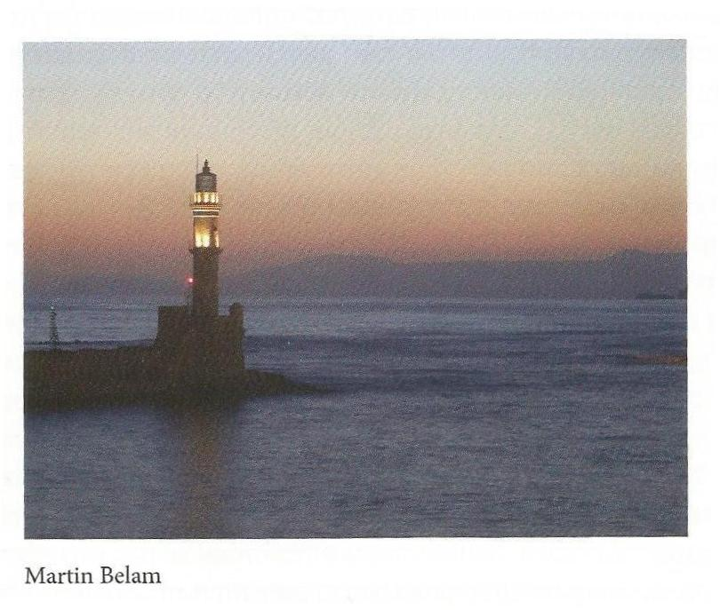
ההורה נותן כיוון באמצעות זה שהוא נותן מקום לעצמו כסובייקט בתוך הקשר עם ילדו.
הוא מאיר את צרכיו, את ערכיו ההתפתחותיים ואת מה שחשוב לו בקשר עם ילדו באופן בהיר לא תוקף ומכבד.

Slide 23
כמו המגדלור, כך גם ההורה:
הוא מאיר ומגדיר רק את עצמו" "

Slide 24
צמצום איברים/עינת רויכמן
כשאת מצמצמת את האור שלך
את לא מאירה מישהו אחר,
את רק מחשיכה לו
גם את החצר.
כשאת מצמצמת את הנוכחות שלך
את לא מפנה מקום לאלה שבחוץ,
את רק מקשה עליהם לדעת
לאיזה כיוון לרוץ.
את לא שבר, את שלם.
אל תצטמצמי
בשביל מכנה משותף.
קלאודיה

